Slide 1
Die Schule
Подготовила учитель немецкого языка Меньшикова О.Г.

Slide 2
In der Schule
In der Schule lernt man viel,
Lesen, Rechnen, Sport und Spiel,
Basteln, Singen, Turnen, Schreiben,
Niemand will ein Dummkopf bleiben.

Slide 3
Планируемые результаты
Мы научимся применять ЛЕ по теме «Meine Schule» в устной и письменной речи.
Мы научимся выявлять слова с синонимичным значением по теме
«Die Schulfächer».

Slide 4
Wie ist die Schule?
Die Schule
groß-
klein
sauber-
schmutzug
hell, schön,
modern
Stadtshule-
Dorfschule

Slide 5
Wie ist der Lehrer?
tolerant
streng
ruhig
gerecht
höflich
ernst
klug
aktiv
emotional

Slide 6
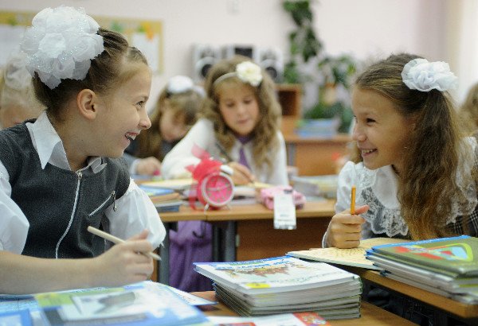
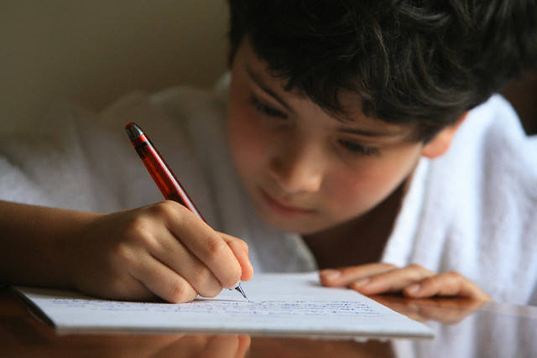
Was machen wir in der Schule?
schreiben
umgehen

Slide 7
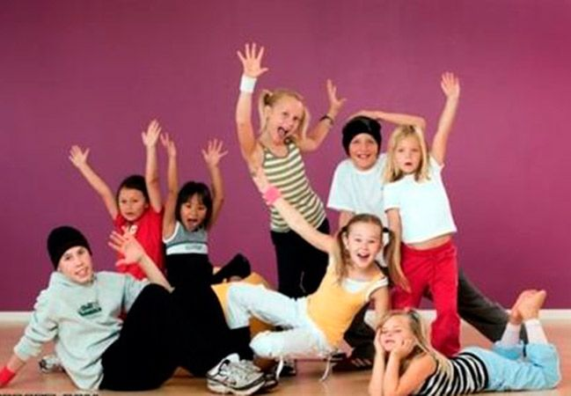
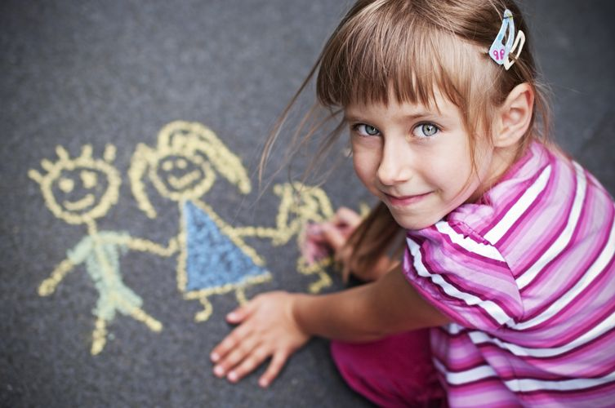
malen
tanzen

Slide 8
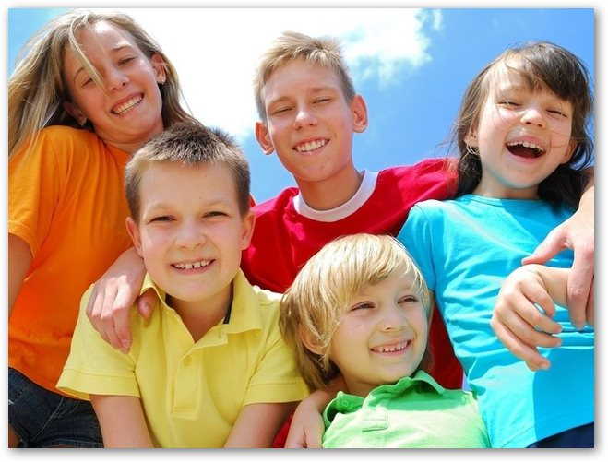
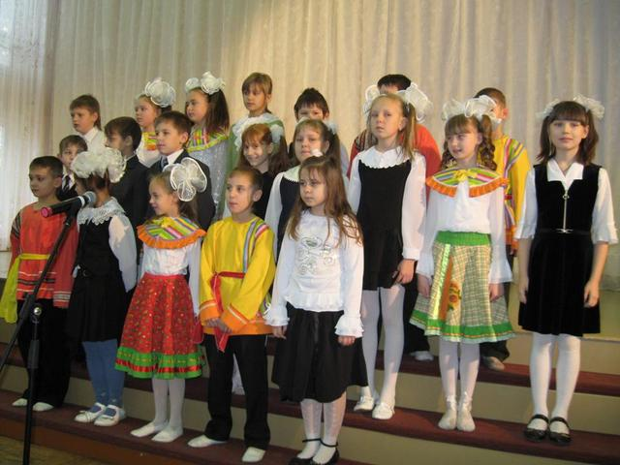
singen
Mit Freunden spielen

Slide 9
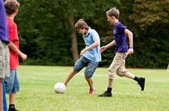
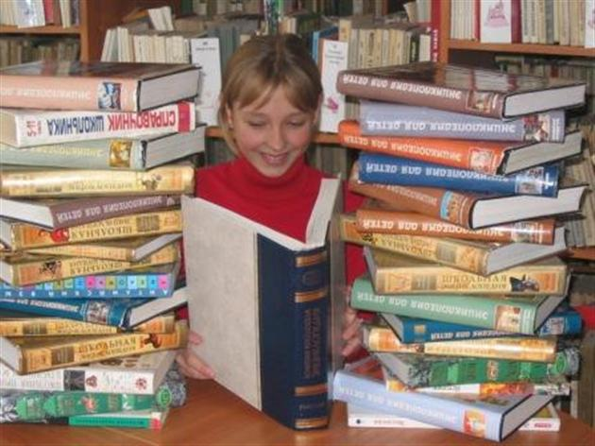
lesen
Sport treiben

Slide 10
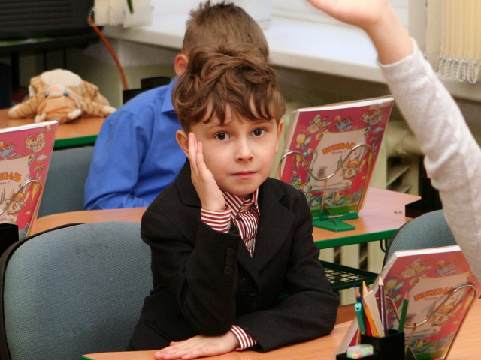
gut lernen

Slide 11
Danke für die Arbeit!

